Slide 1
加略山世界宣教会 广东话聚会 Calvary Outreach Mission USA Cantonese Meeting
4/24/2022 11:00AM

Slide 2
信徒个人宣道的 五项基本要素（三）祷告
4-24-2022 万长老证道

Slide 3
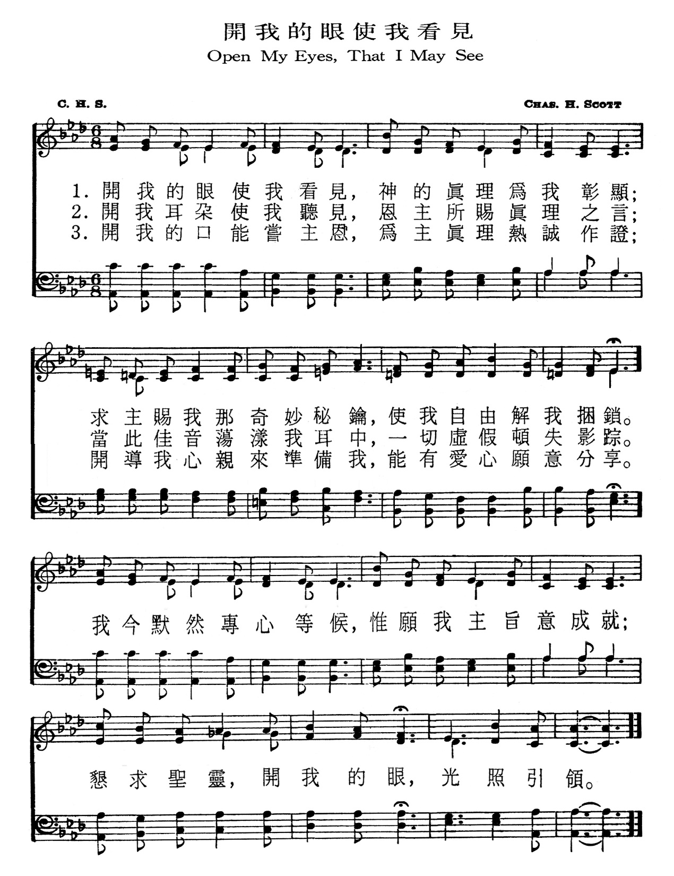

Slide 4
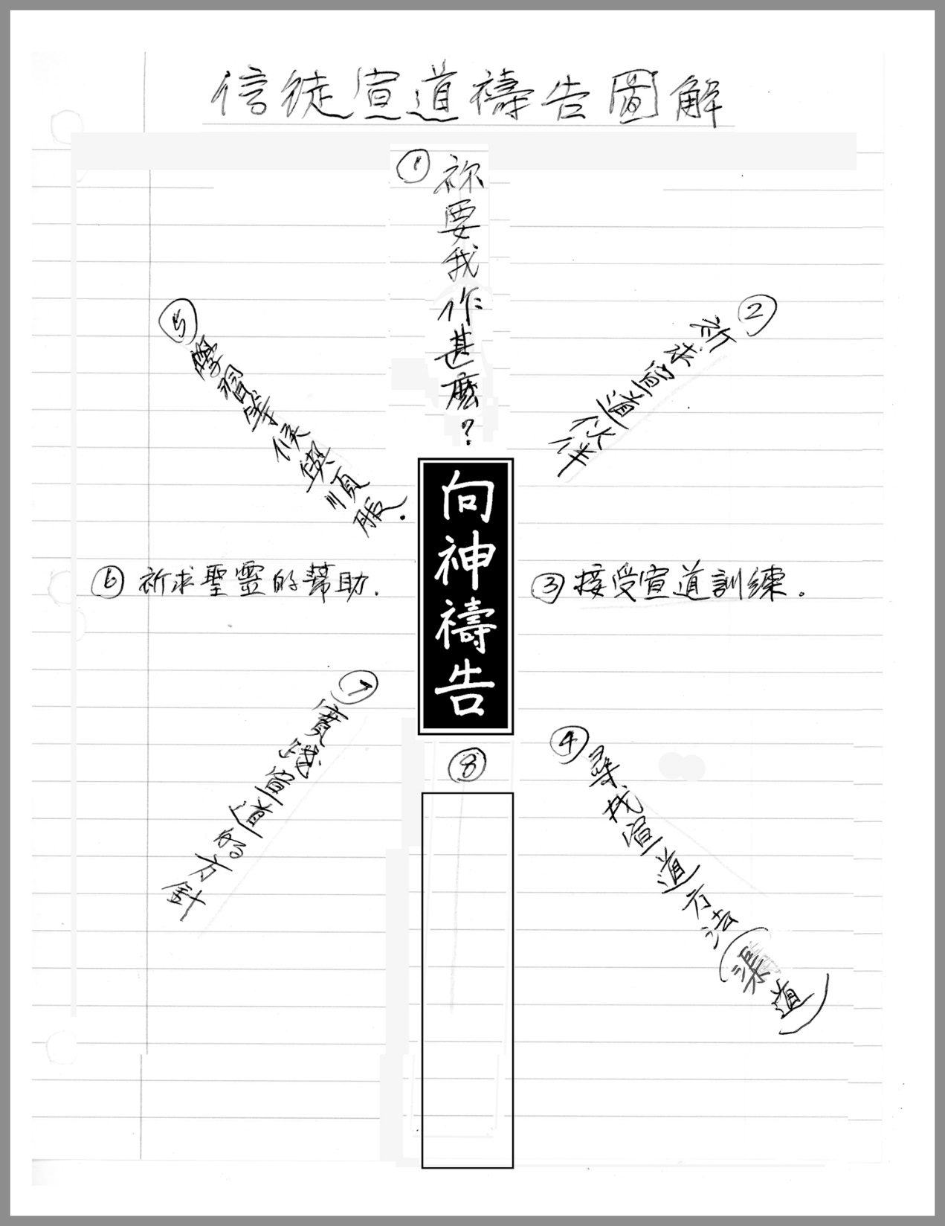

Slide 6
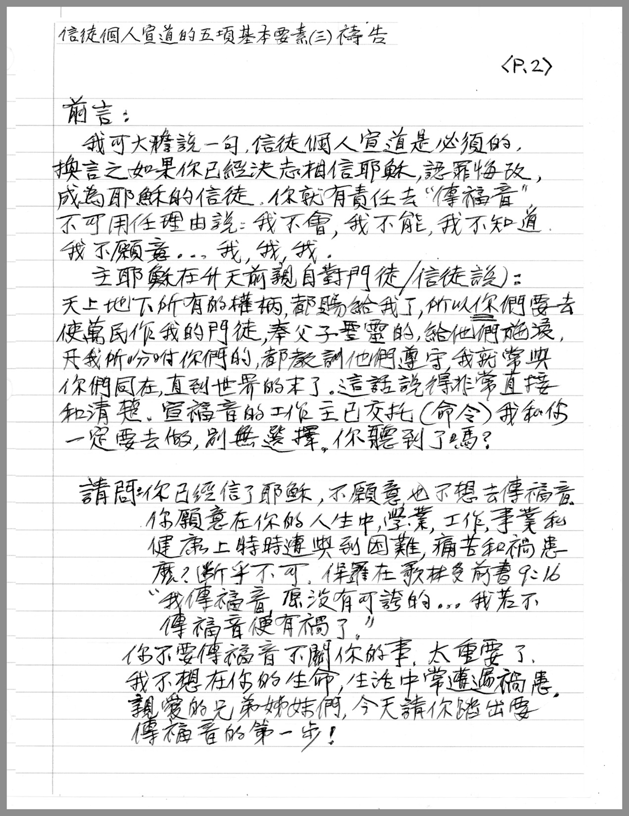

Slide 7
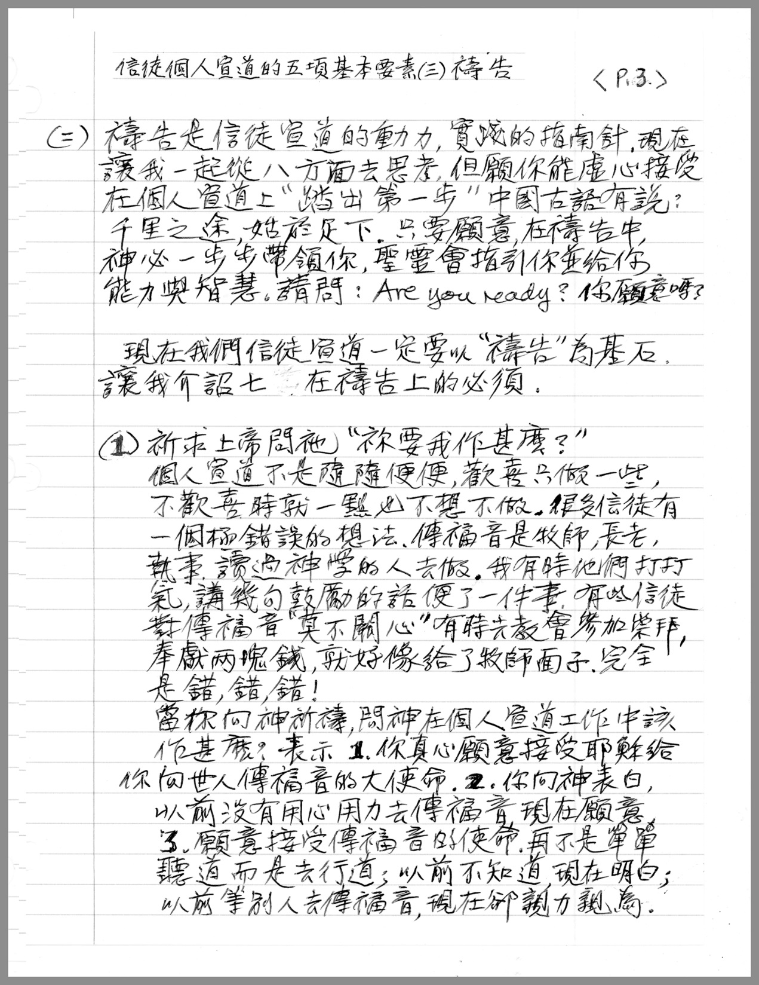

Slide 8
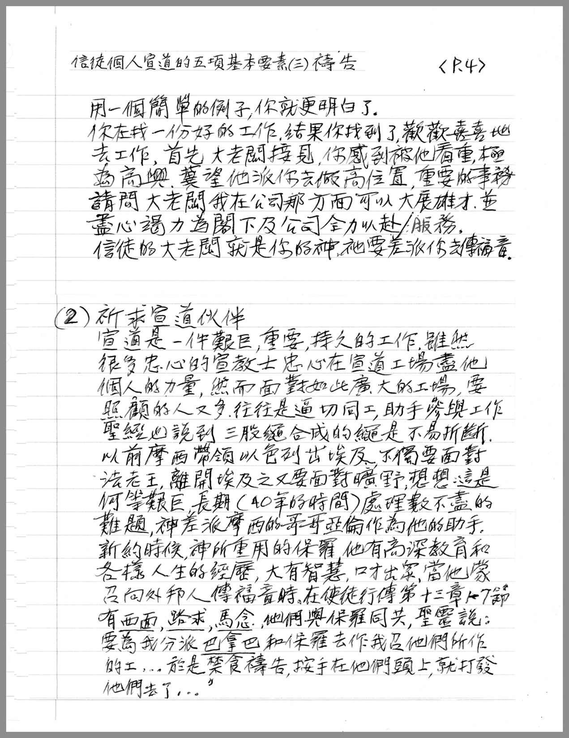

Slide 9
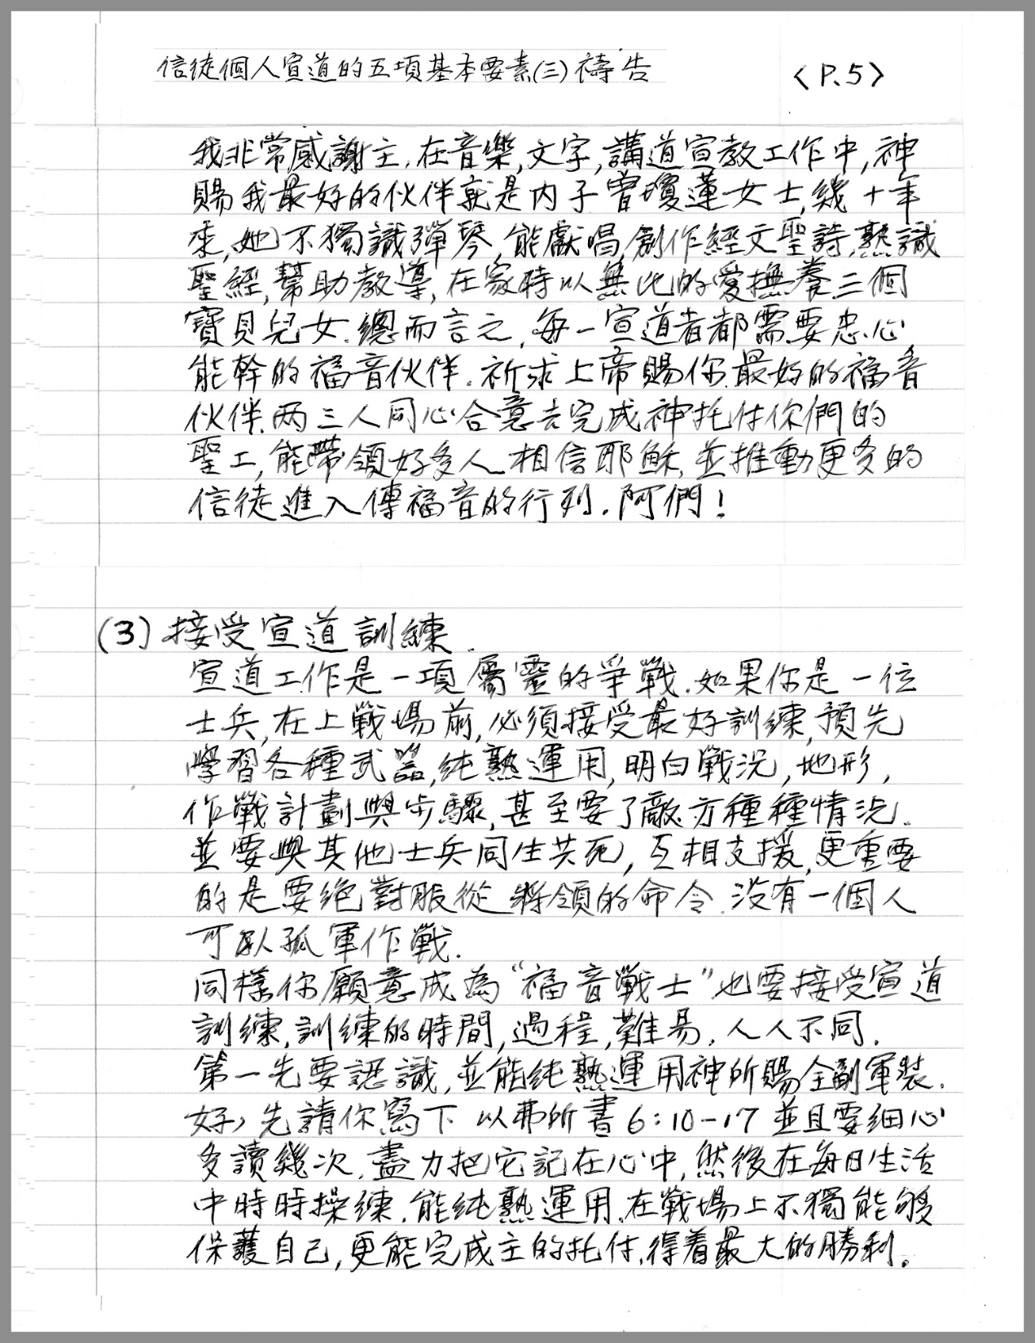

Slide 10
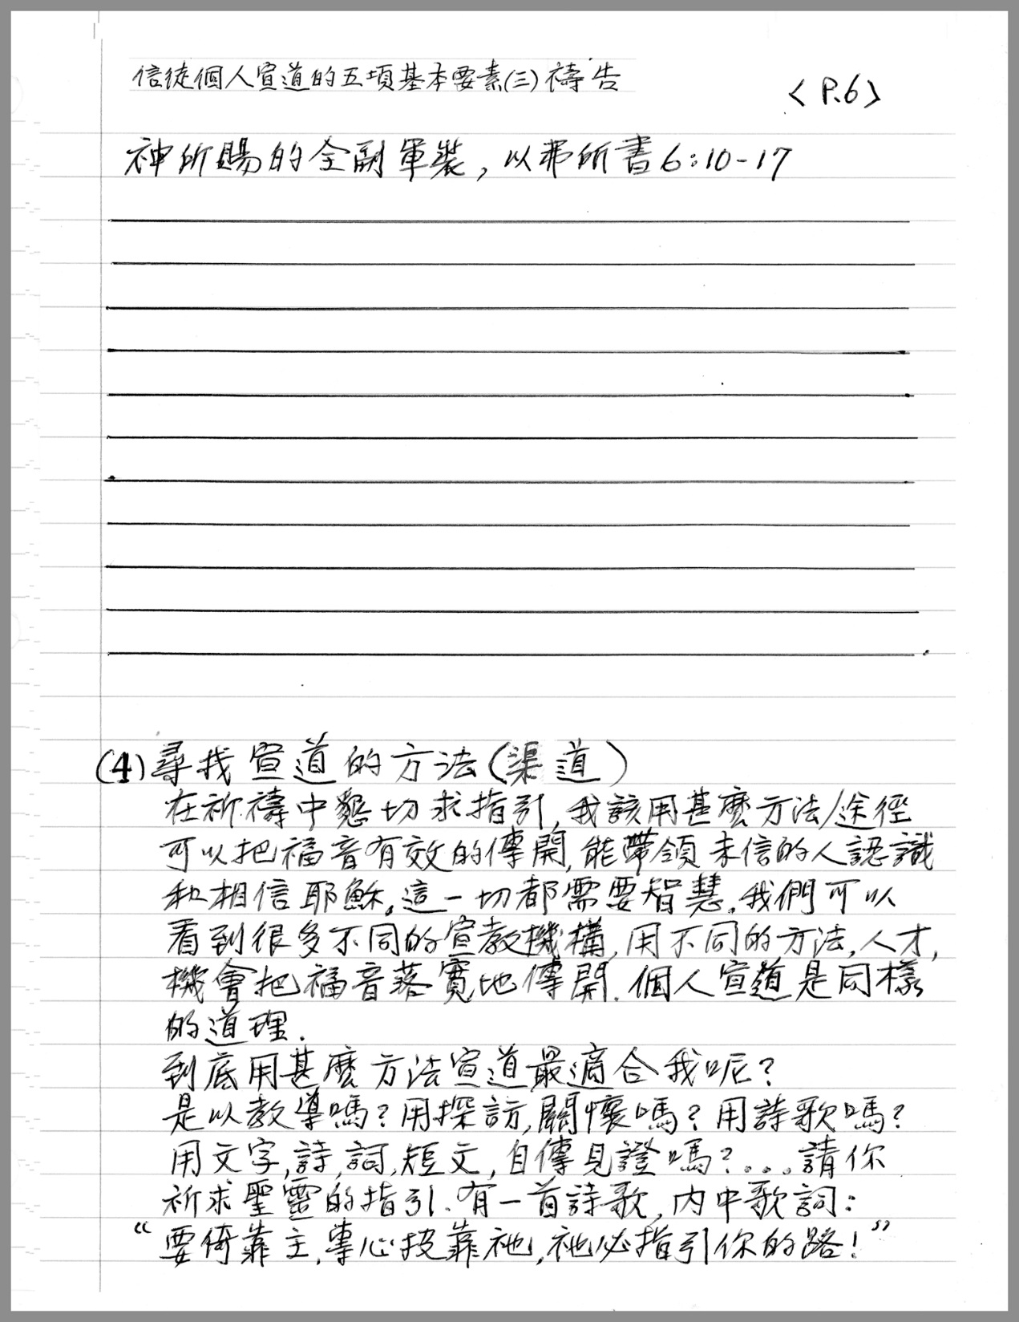

Slide 11
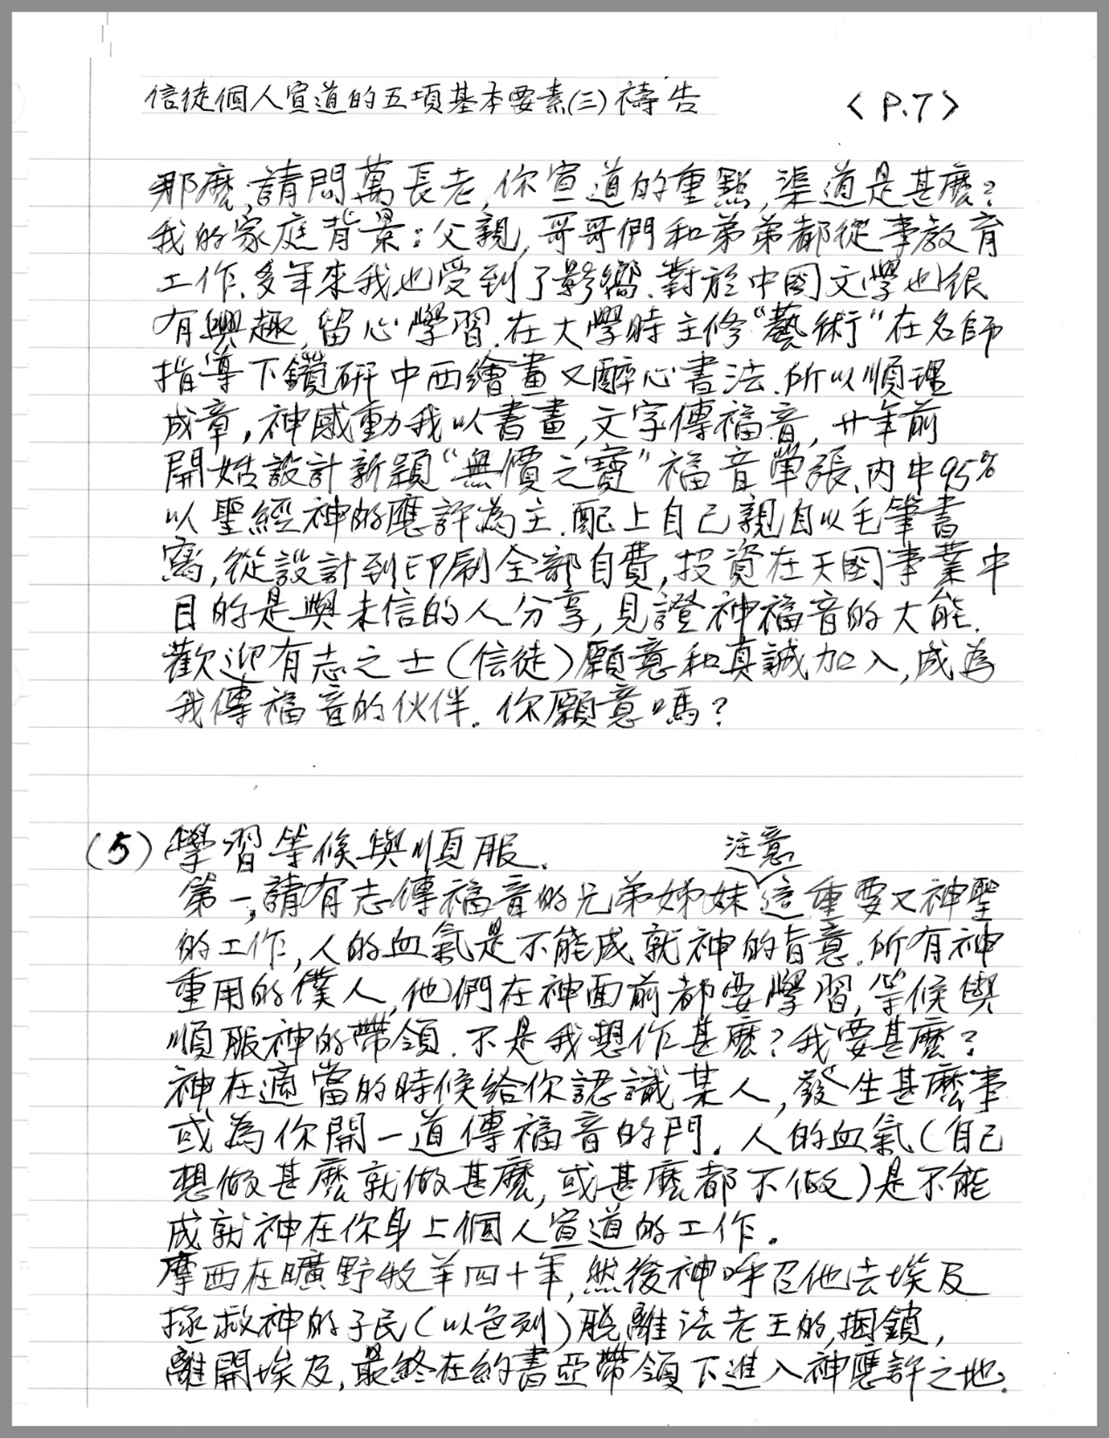

Slide 12
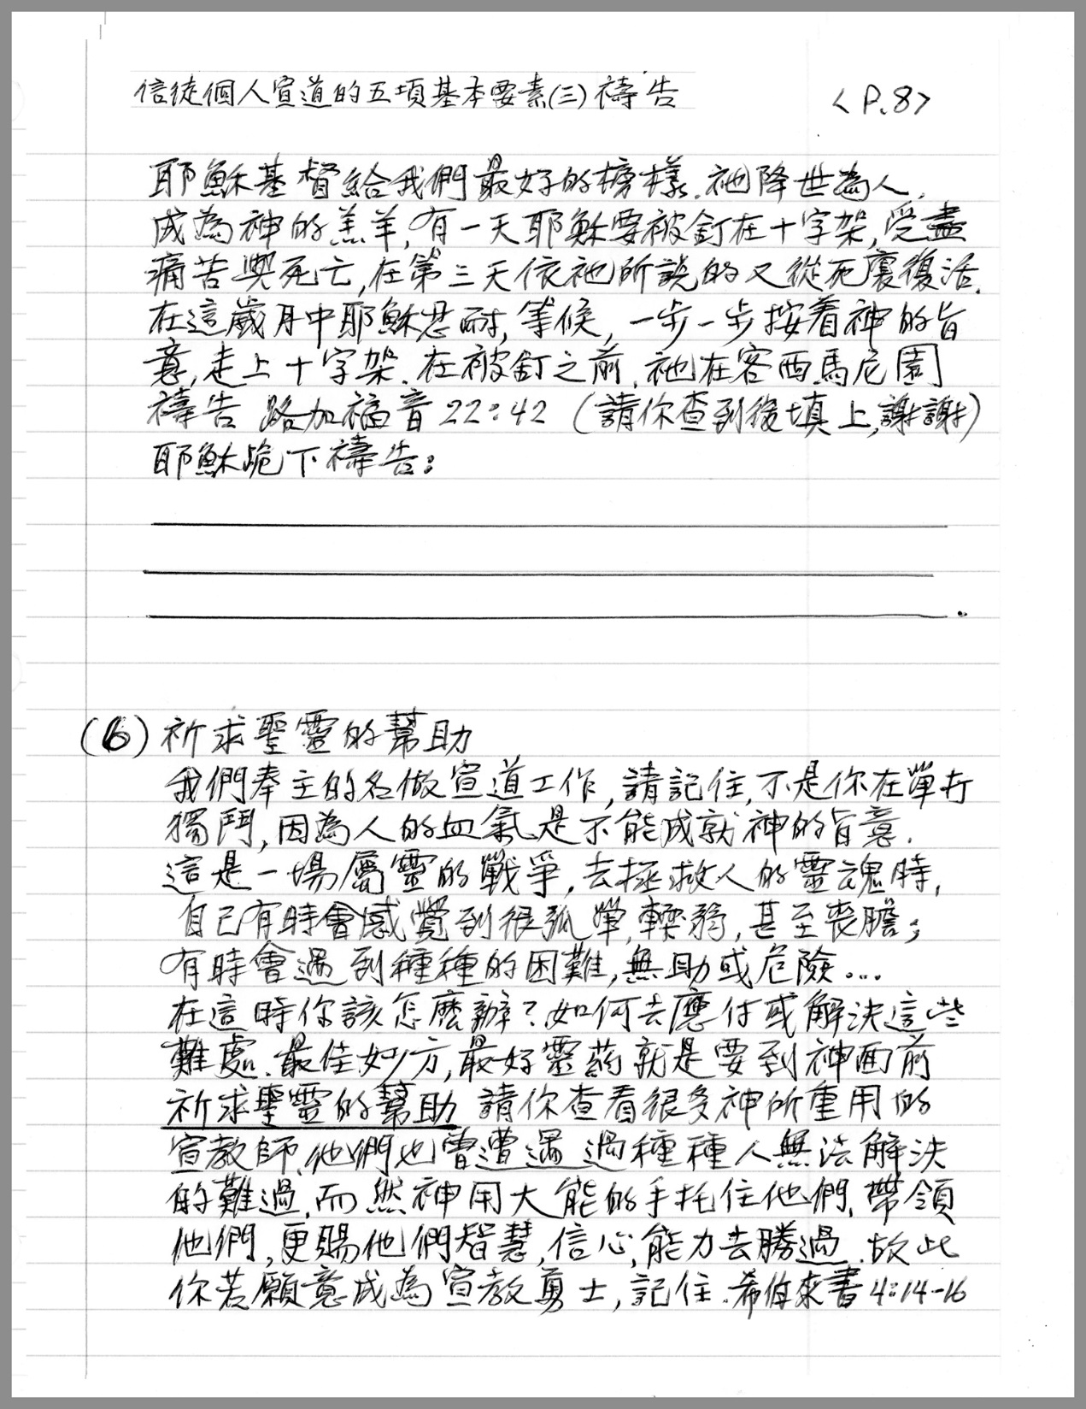

Slide 14
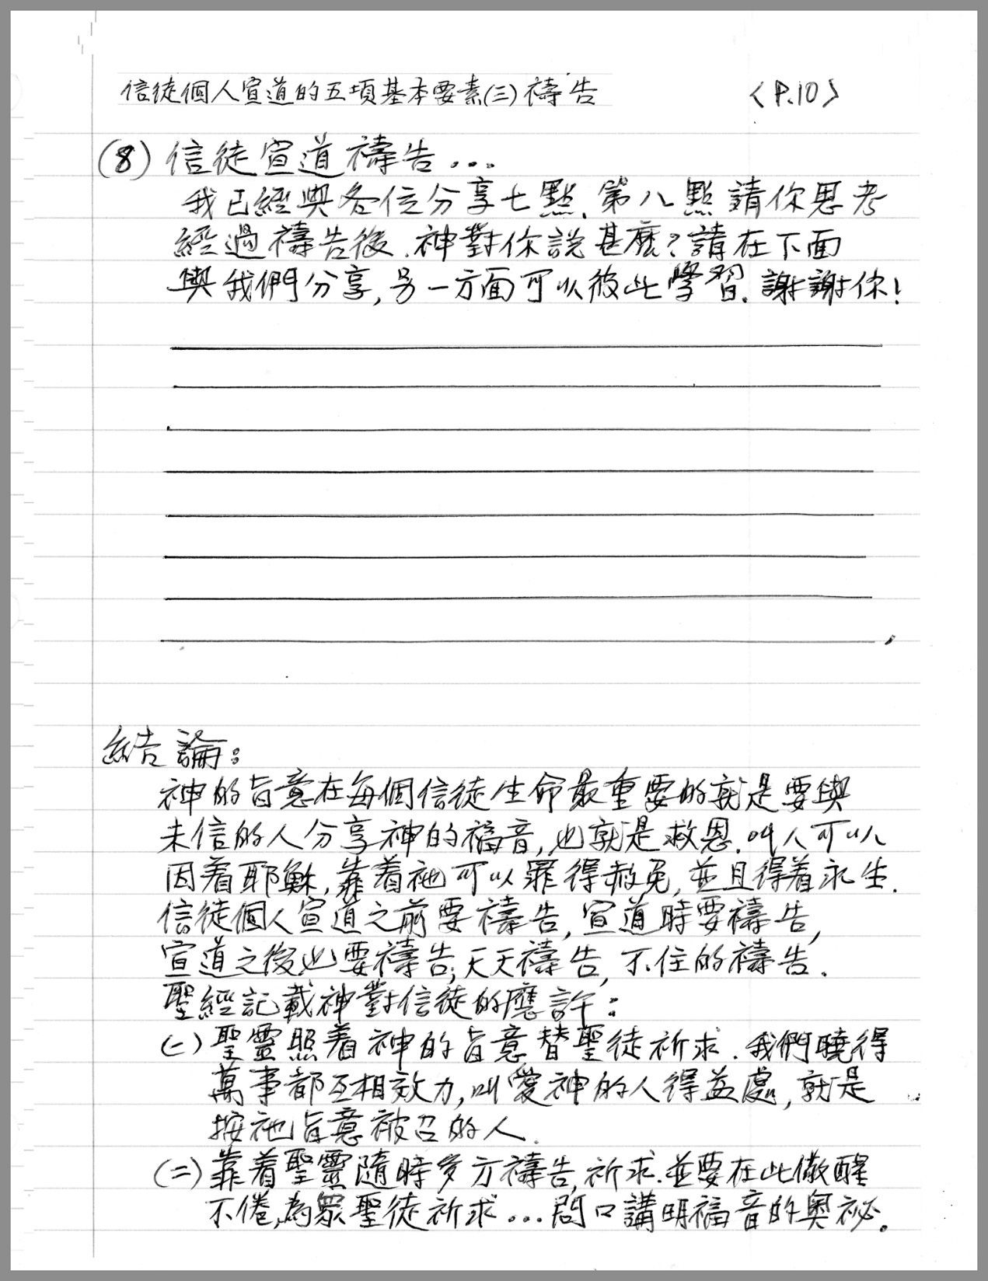

Slide 16
